Slide 1
要件整理
本プロジェクトの目的
Ocomejirusi サイトリニューアル
本サイトの目的
・CVRの改善
・ocomejirusiのブランディング強化
本サイトの目標
・回遊率・滞在時間の改善
・再訪率の改善

Slide 2
As is to be (目的と課題の整理)
ocomejirusiが抱える現状の問題と理想の状態に対し、サイト改善によって解決するべき課題。
現状の問題
・CV率が低い
L広告配信時0.4％
・新規購入者のリピータ―への引き上げ
理想の状態
CV率0.7∼1％

Slide 3
ocomejirusiの強み・弱み整理
強み | 安心の原材料 | 国産米粉１００%
 |  | 白砂糖不使用
 | アレルゲンフリー | グルテンフリー
 |  | 乳製品不使用
 |  | アレルギー28品目不使用
 | 味が美味しい | 92％がパンを勧めたいと回答
弱み | ブランディング | BASEでの訴求が弱い
弱み | 送料 | 900円
 | 添加物 | トレハロースを使用
 | SKUが少ない | 6SKU

Slide 4
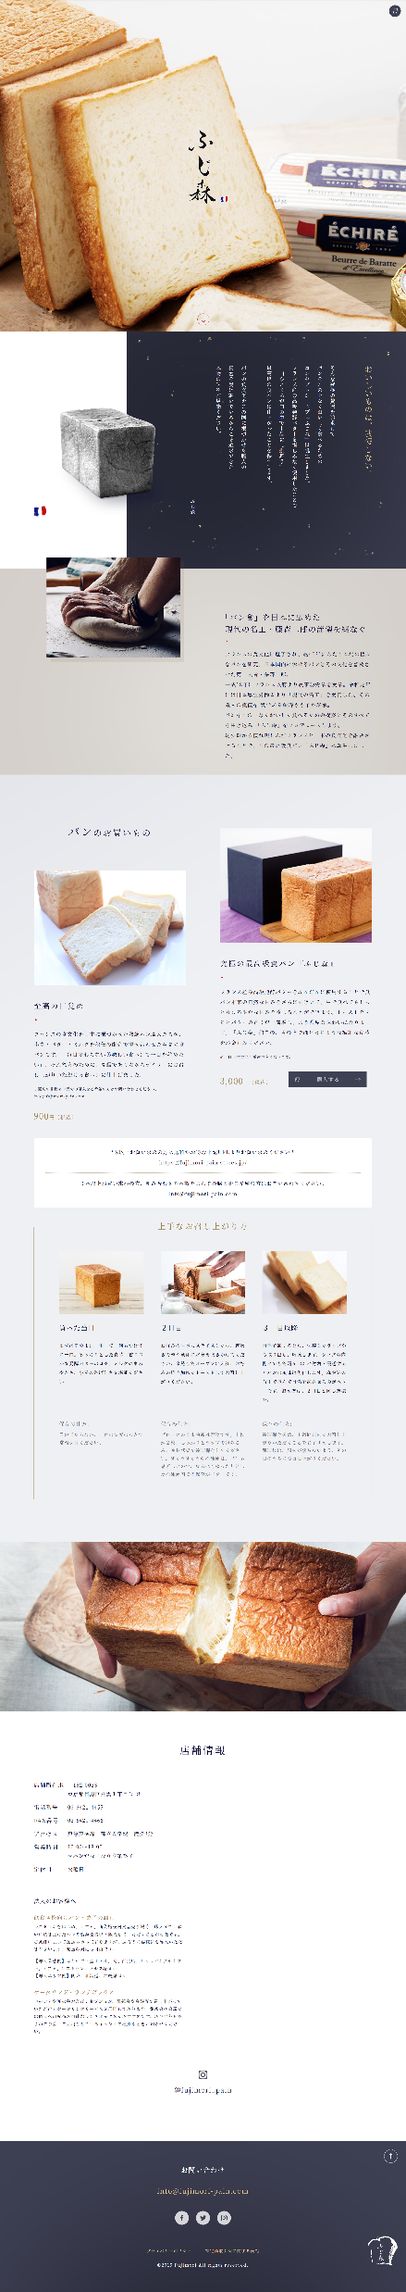
競合調査
※素材にこだわりがあるパンの販売サイトの構成を参考にしています
https://fujimori-pain.com/

Slide 5
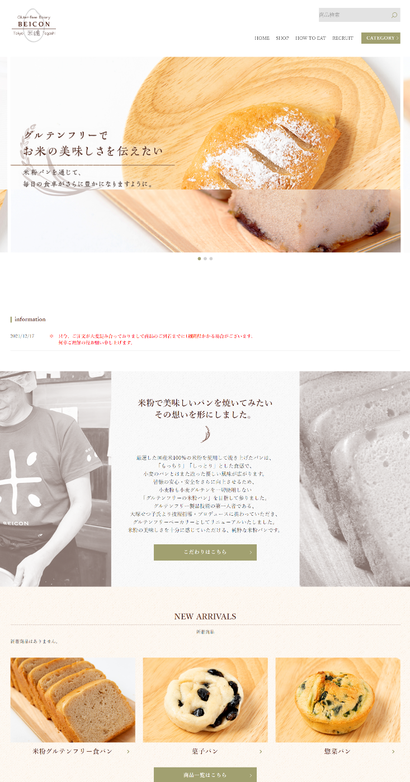
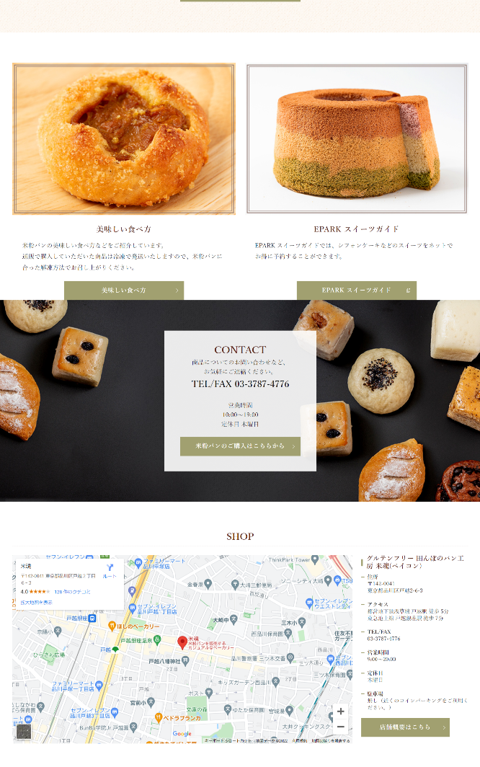
競合調査
※素材にこだわりがあるパンの販売サイトの構成を参考にしています
https://www.mybeicon.com/

Slide 6
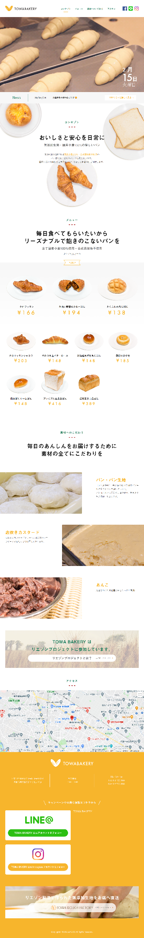
競合調査
※素材にこだわりがあるパンの販売サイトの構成を参考にしています
http://bakery.towadoughfactory.com/

Slide 7
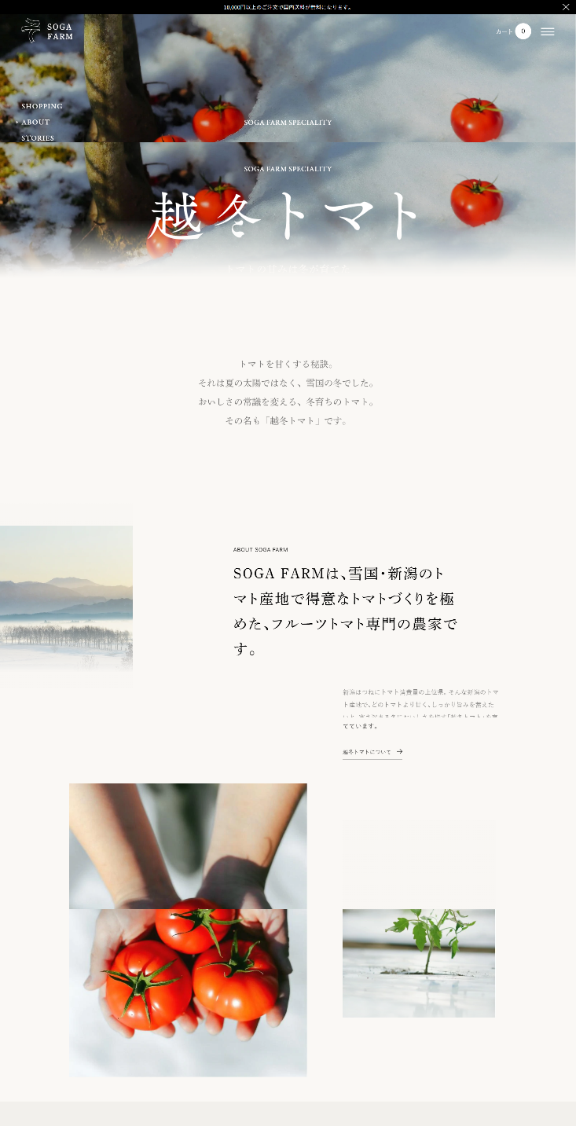
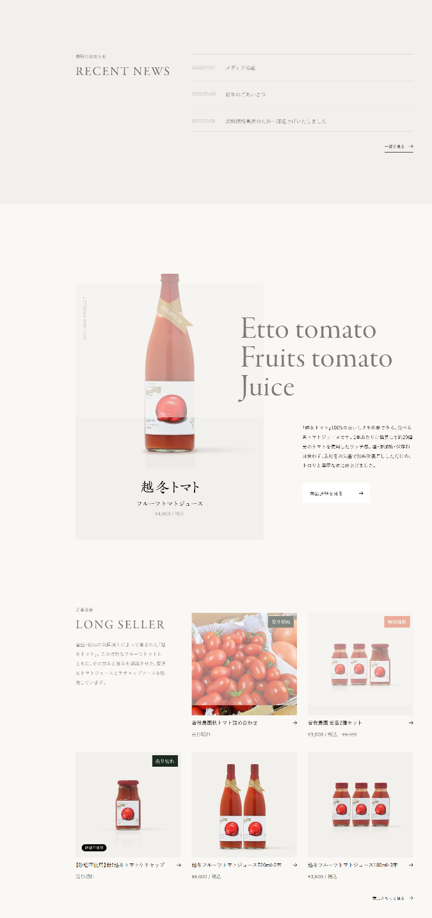
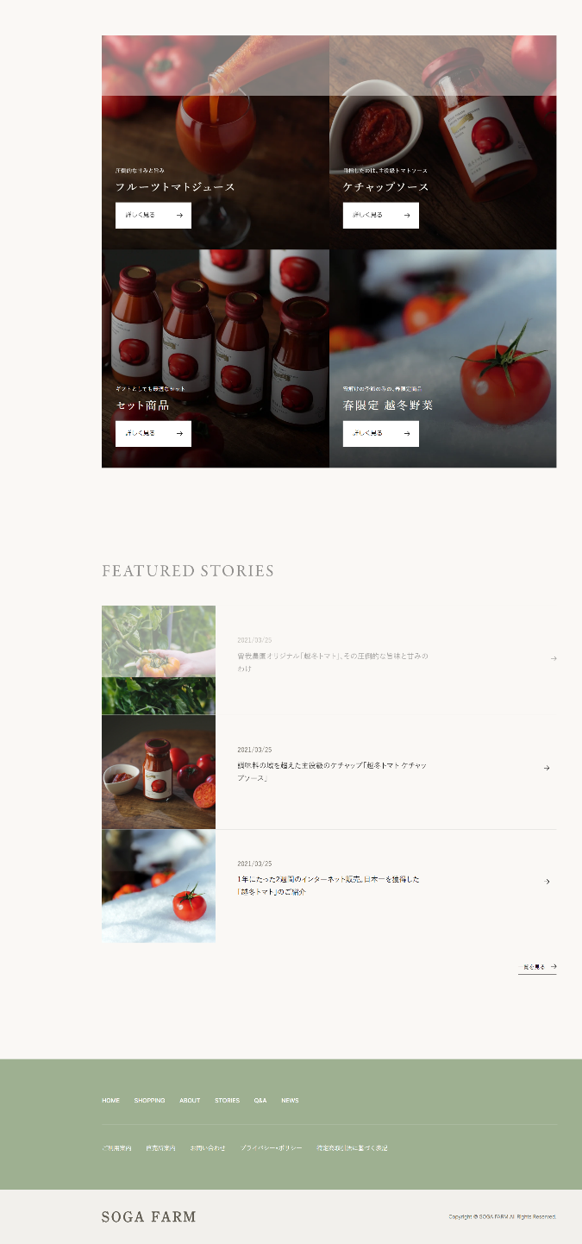
SKU少ないサイトの参考デザイン
https://sogafarm.jp/

Slide 8
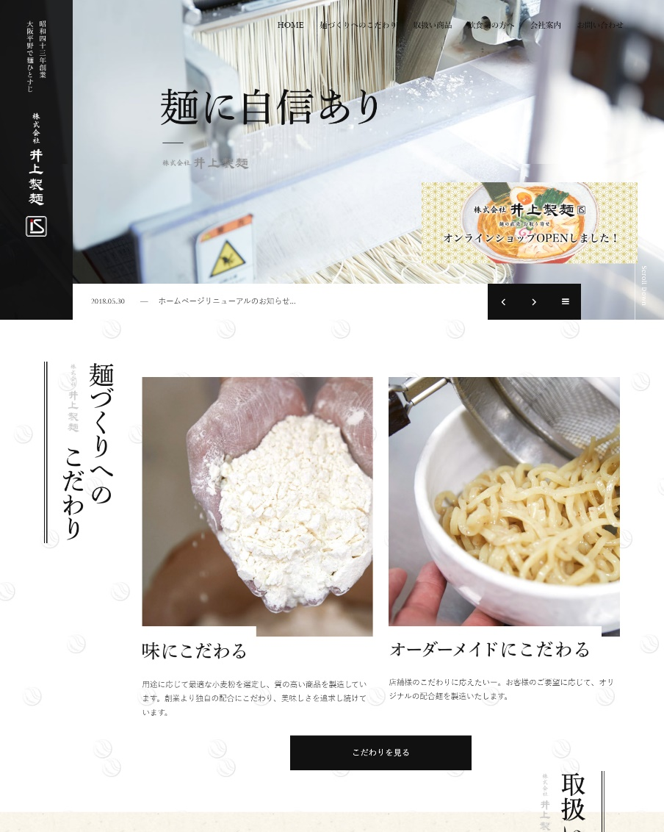
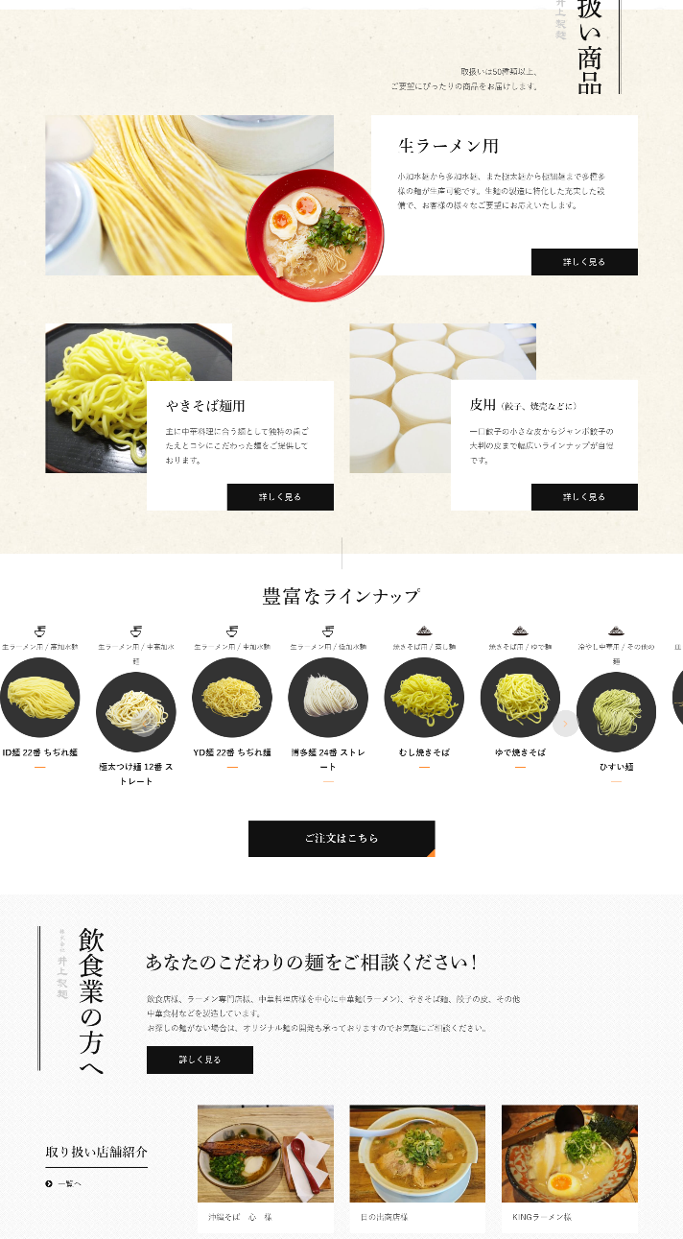
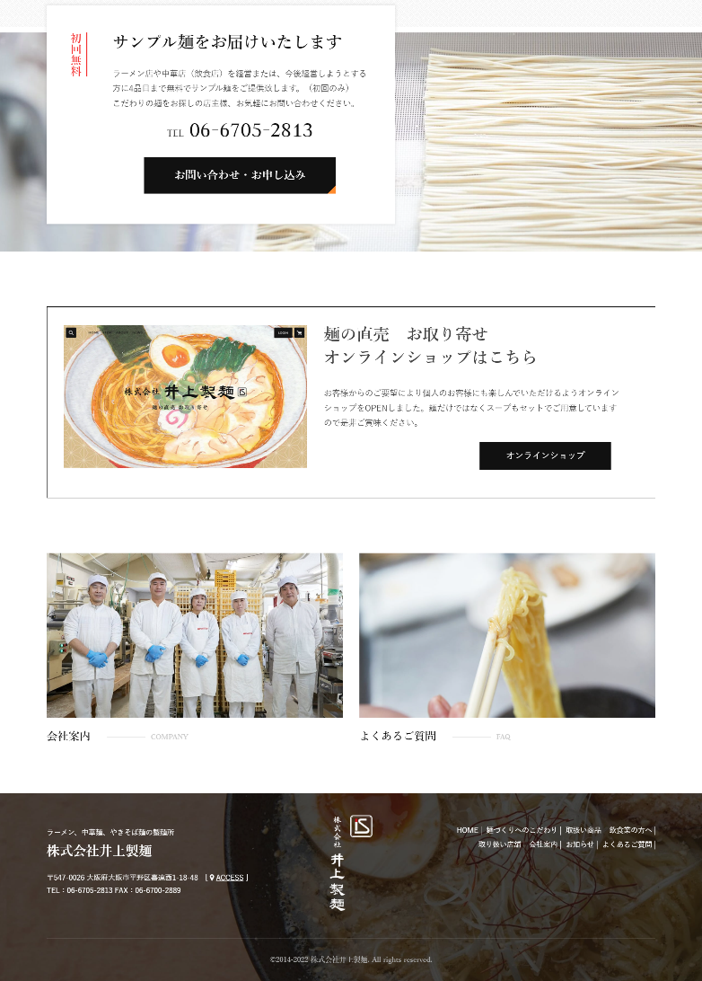
SKU少ないサイトの参考デザイン
https://www.is-seimen.co.jp/

Slide 9
サイトマップーコンテンツ管理
TOP
素材へのこだわり
素材の
こだわり詳細
・米粉
・塩
・砂糖
製造工程
製造工程詳細
商品一覧
商品詳細
How to eat
レシピ
レシピ一覧
レシピ詳細
Instagram
News
About us
About us本文

Slide 10
TOP

Slide 11


TOP
商品 素材へのこだわり 製造工程 レシピ About Us お問い合わせ
FV
素材へのこだわり
テキストテキストテキストテキストテキストテキストテキストテキスト
続きを見る
製造工程について
テキストテキストテキストテキストテキストテキストテキストテキスト
続きを見る

Slide 12
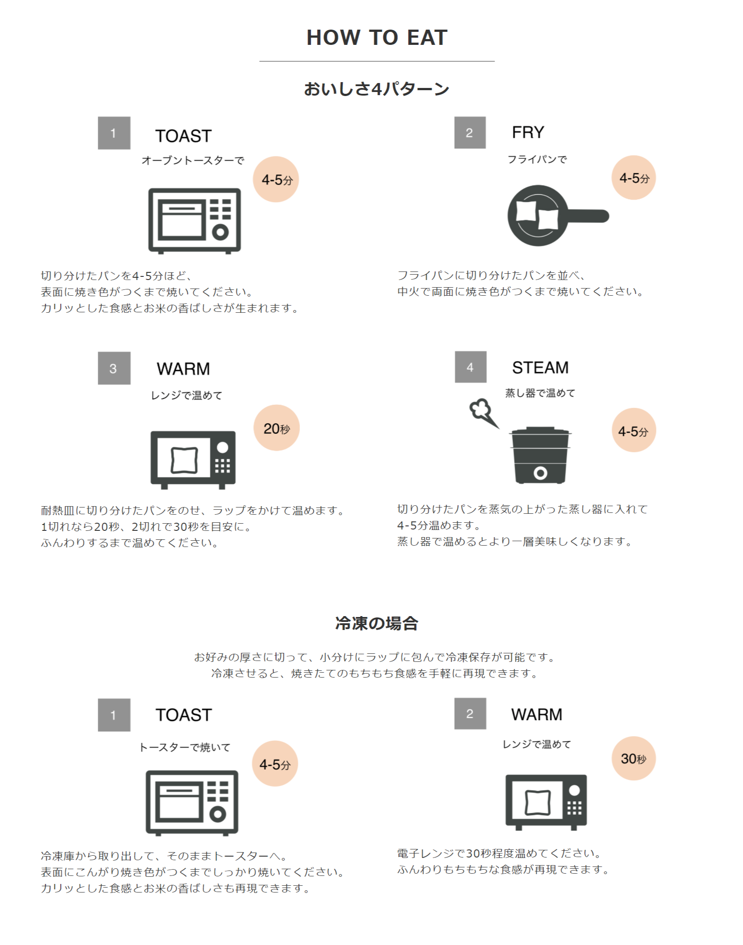
TOP
商品 素材へのこだわり 製造工程 レシピ About Us お問い合わせ
パンのお買い物
商品名、価格
商品名、価格
お得な定期購入
商品名、価格
商品名、価格

Slide 13
TOP
商品 素材へのこだわり 製造工程 レシピ About Us お問い合わせ
レシピ
一覧へ
Instagram
NEWS
・テキストストテキストテキスト
・テキストストテキストテキスト
・テキストストテキストテキスト

Slide 14
素材へのこだわり
商品 素材へのこだわり 製造工程 レシピ About Us お問い合わせ
素材へのこだわり
国産米粉100％
画像
新潟の自然が育んだ
「炊いてもおいしいお米」
画像
画像
テキストテキストテキストテキストテキストテキストテキストテキストテキストテキストテキストテキストテキストテキストテキストテキストテキストテキストテキストテキスト

Slide 15
素材へのこだわり
商品 素材へのこだわり 製造工程 レシピ About Us お問い合わせ
100%自然の力で生まれる有機塩
「ゲランド塩」
画像
画像
少量で素材のうま味を引き出す力がある、フランスのゲランド塩を使用しています。海水を煮詰めてつくる日本の塩ではなく、海 水を天日と風で自然乾燥させた昔ながらの天日塩だからこそ、ミネラルも多く含まれています。
白砂糖不使用。茶色い素のまんまの
「素焚糖」
画像

Slide 16
素材へのこだわり
商品 素材へのこだわり 製造工程 レシピ About Us お問い合わせ
サトウキビを精製せず素のままじっくり炊き上げた奄美大島産の素焚糖。風味も豊かで、ミネラルも豊富。「カラダにやさしいも のを」と選んで辿り着いたお砂糖です。
お米を余すことなく活用した油
「米油」
画像
お米を大切にしたいという想いから、油脂は玄米を精米した時に出る糠から作られる米油を選びました。遺伝子組み換えの心配もなく、ビタミンEや酸化に強い成分が多く含まれる安心・安全な素材です。

Slide 17

素材へのこだわり
商品 素材へのこだわり 製造工程 レシピ About Us お問い合わせ
アレルギー特定原材料等28品目
不使用を実現
アレルギー特定原材料等28品目の持ち込みが禁止された環境で、コンタミネーションコントロールも徹底しています。
パンのお買い物
商品名、価格
商品名、価格
お得な定期購入
商品名、価格
商品名、価格

Slide 18
製造工程
商品 素材へのこだわり 製造工程 レシピ About Us お問い合わせ
製造工程
おいしさの秘訣
画像
テキストテキスト
テキストテキスト
画像
画像
テキストテキストテキストテキストテキストテキストテキストテキストテキストテキストテキストテキストテキストテキストテキストテキストテキストテキストテキストテキスト

Slide 19
製造工程
商品 素材へのこだわり 製造工程 レシピ About Us お問い合わせ
テキストテキスト
テキストテキスト
画像
画像
テキストテキストテキストテキストテキストテキストテキストテキストテキストテキストテキストテキストテキストテキストテキストテキストテキストテキストテキストテキスト
パンのお買い物
商品名、価格
商品名、価格
お得な定期購入
商品名、価格
商品名、価格

Slide 20
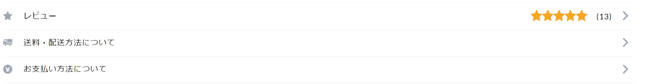
商品詳細
商品 素材へのこだわり 製造工程 レシピ About Us お問い合わせ
商品画像
〇月〇日 〇本良入り
〇〇〇〇円
商品説明
テキストテキストテキストテキストテキストテキストテキストテキスト
購入する
Instagram
お得な定期購入
商品名、価格
商品名、価格

Slide 21
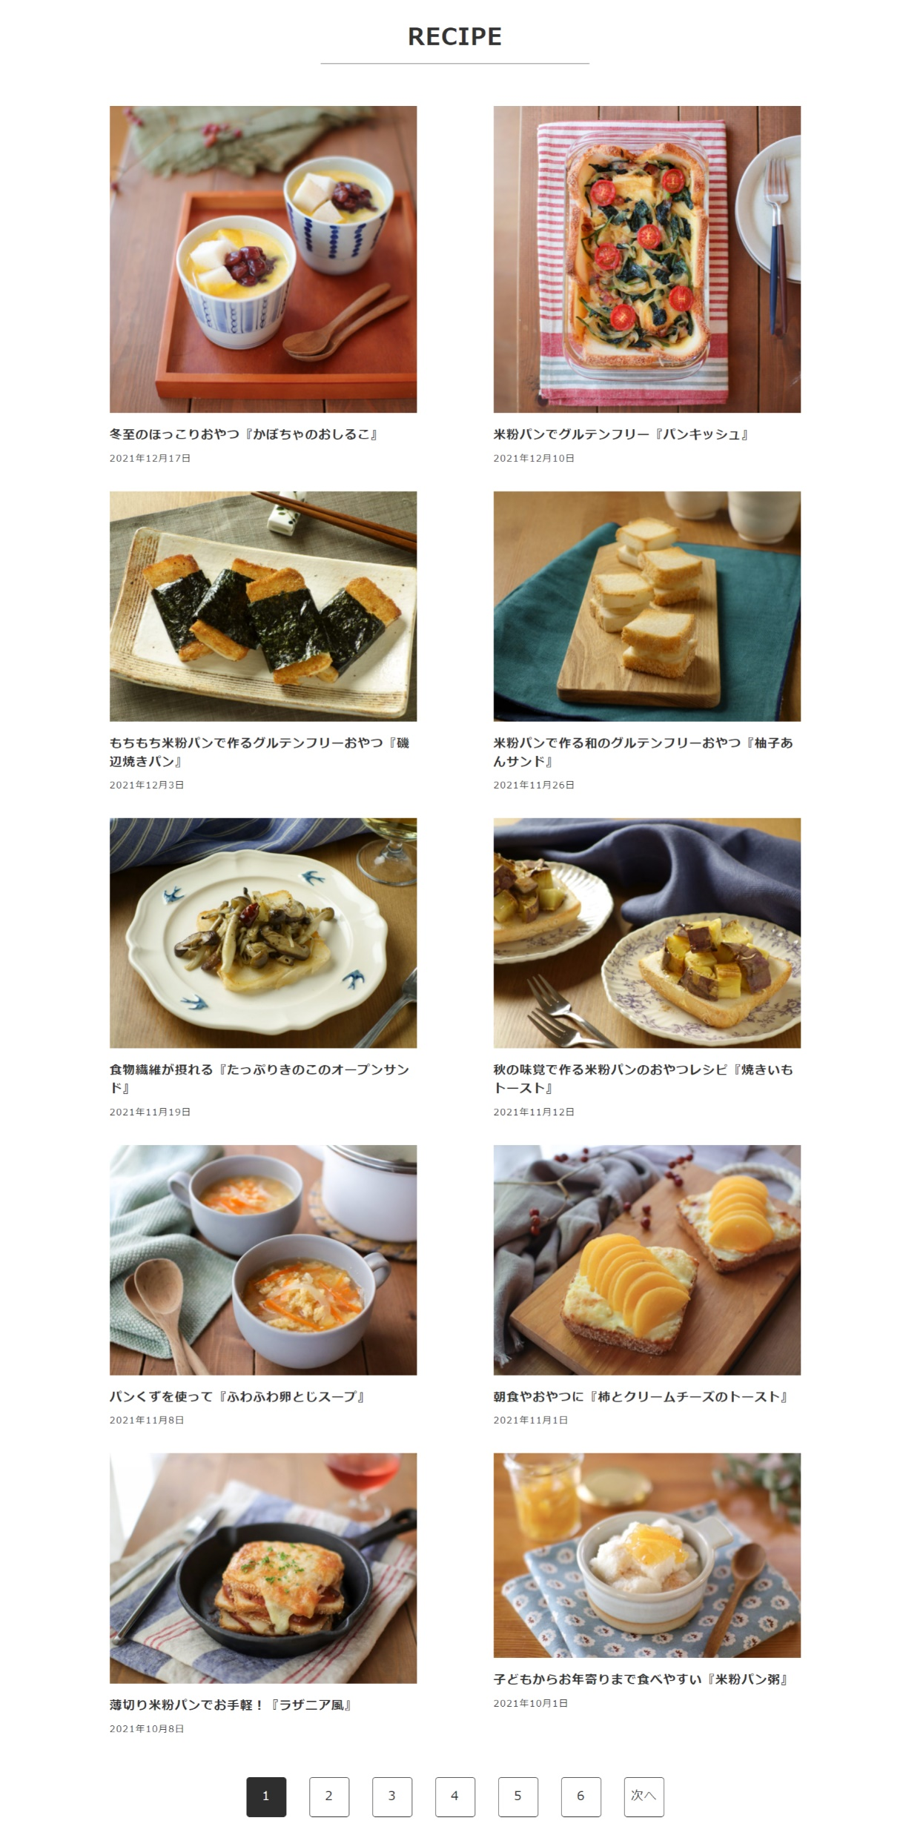
レシピ一覧
商品 素材へのこだわり 製造工程 レシピ About Us お問い合わせ

Slide 22
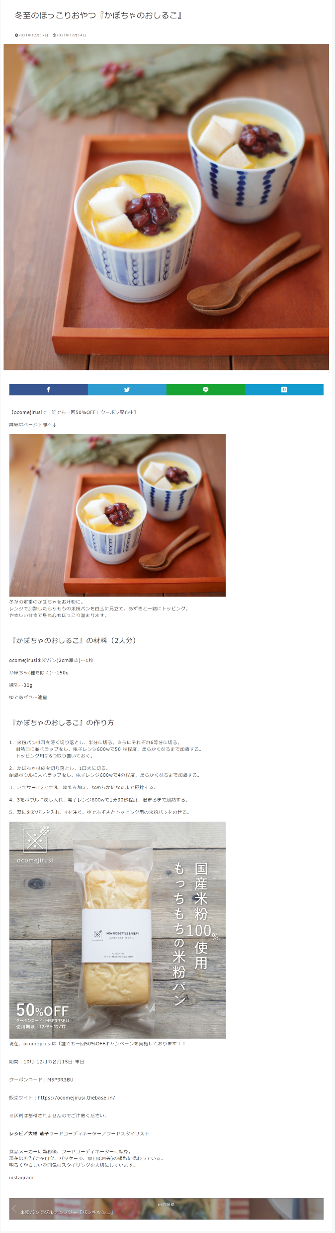
レシピ詳細
商品 素材へのこだわり 製造工程 レシピ About Us お問い合わせ

Slide 23
About Us
商品 素材へのこだわり 製造工程 レシピ About Us お問い合わせ
毎日の食卓に、
みんなで一緒に。
画像
テキストテキストテキストテキストテキストテキストテキストテキストテキストテキストテキストテキストテキストテキストテキストテキストテキストテキストテキストテキスト
お米文化を、
新しいカタチで未来へつなぐ。
画像

Slide 24
About Us
商品 素材へのこだわり 製造工程 レシピ About Us お問い合わせ
テキストテキストテキストテキストテキストテキストテキストテキストテキストテキストテキストテキストテキストテキストテキストテキストテキストテキストテキストテキスト
原材料の厳選基準は、
自分の子どもに食べさせたいか。
画像
テキストテキストテキストテキストテキストテキストテキストテキストテキストテキストテキストテキストテキストテキストテキストテキストテキストテキストテキストテキスト

